Slide 1
회사 로고
GAME DEVELOPER PORTFOLIO
Portfolio
기간을 구현이 아니라 기획으로 흡수하다 · Winter Stove
김용오
Unity 클라이언트 개발자 · 신입
2026. 09.
Notes:
타이틀 슬라이드. 우상단에 지원 회사 로고 이미지를 넣고, 좌하단의 이름·지원 직무를 수정하세요. 이 슬라이드는 전체 포트폴리오와 개별 프로젝트 PPT 양쪽의 표지로 함께 사용됩니다.

Slide 2
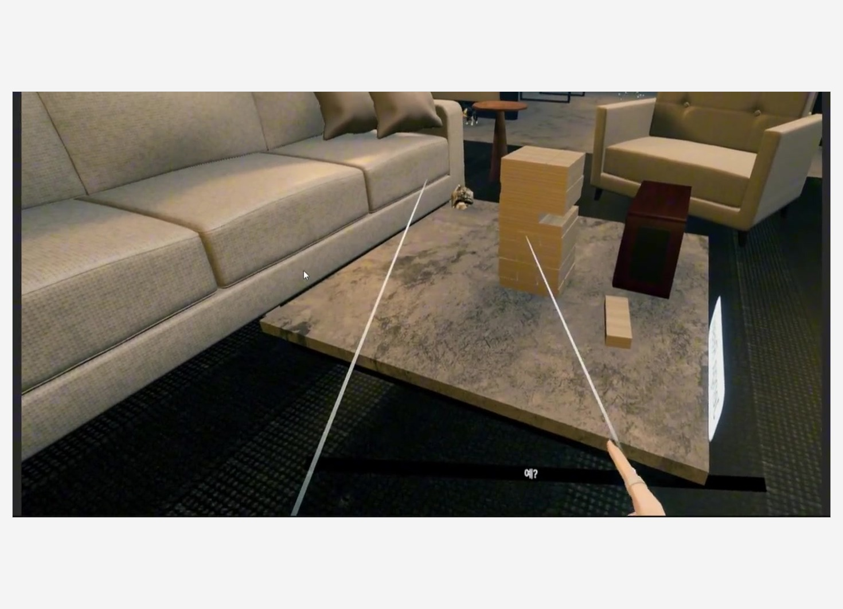
PROJECT 01
Winter Stove
VR 미니게임 · Meta Quest · Unity · XR Interaction Toolkit
기 간
2026.06.05 – 06.21 (약 2주)
인 원
팀 3인 (팀장)
역 할
초기 세팅 · 이벤트 채널 · 주기 이벤트 · 게임 목표
주요 기능
주기 이벤트 — 곰 · 핵 · 라디오 · 난로 · 식물 · 낮밤 · 퀘스트
이벤트 채널 — ScriptableObject를 통로로
게임 목표 — 퀘스트 · 라디오 · 시계
상호작용 — 16종 이상, 하나하나가 독립 완결
초기 세팅 — XR 패키지 · 빌드 설정 · 팀 스터디
Winter Stove
Notes:
프로젝트 개요 슬라이드. 개별 프로젝트 PPT로 추출할 때 이 슬라이드가 프로젝트의 표지 역할을 합니다. '주요 기능' 항목은 뒤따르는 상세/구현 슬라이드와 순서를 맞추면 읽기 좋습니다.

Slide 3
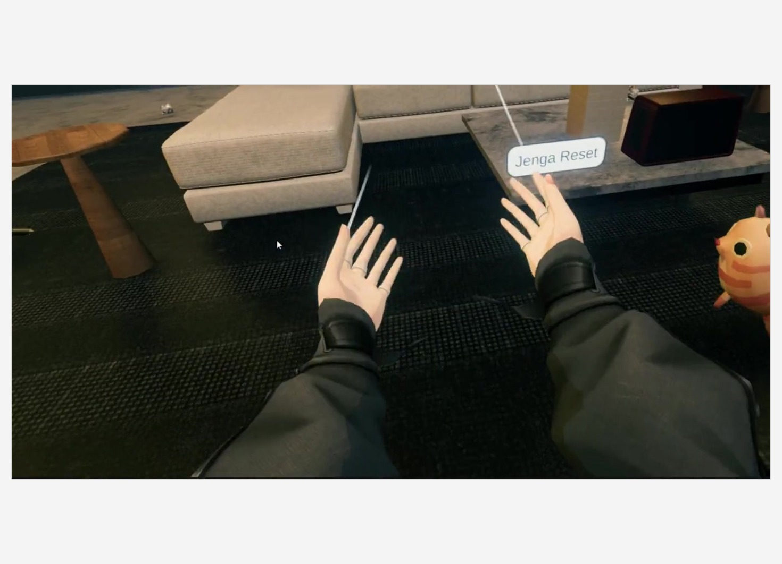
OVERVIEW
언제 끝나도 이상하지 않은 형태
컨셉만큼 크게 작용한 전제 — 기간이 2주였다는 것
2주 안에 "완성"에 도달하기는 어렵다고 보고, 완성해야 할 하나의 흐름이 아니라 독립적인 컨텐츠가 방 안에 쌓이는 형태로 게임을 잡았습니다. 러시아의 겨울, 난로가 있는 작은 방이 배경입니다.
그 전제 위의 결정
작은 방 하나 — 넓이 대신 밀도. 멈춰도 말이 된다
손으로 만지는 재미 — 상호작용 하나하나가 독립 완결
가만히 있어도 벌어지는 일 — 주기 이벤트
실질적인 성과
어느 시점에 손을 떼도 그때까지 만든 것이 곧 완성된 빌드였습니다. 잘라낼 것을 고르는 회의가 필요 없었습니다.
Winter Stove
Notes:
프로젝트 상세 슬라이드. 기능 하나당 한 장을 권장하며, 필요한 만큼 이 슬라이드를 복제해 사용하세요.

Slide 4
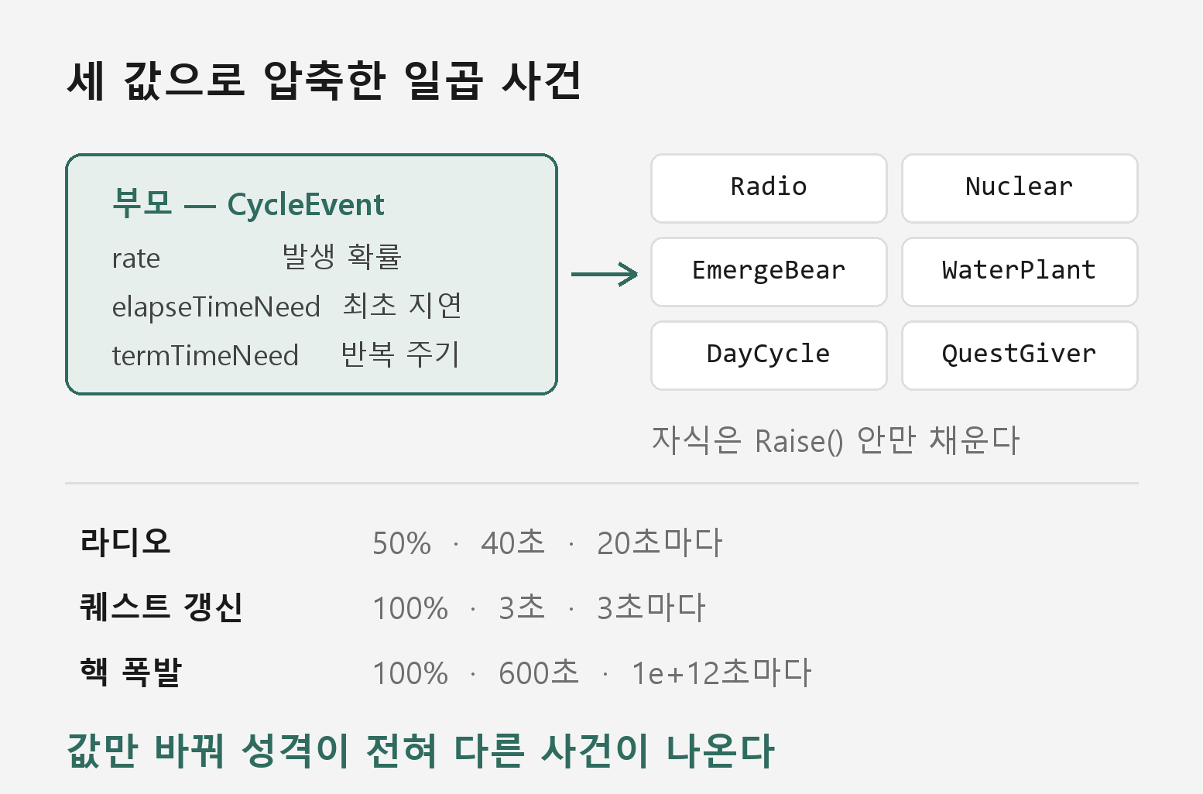
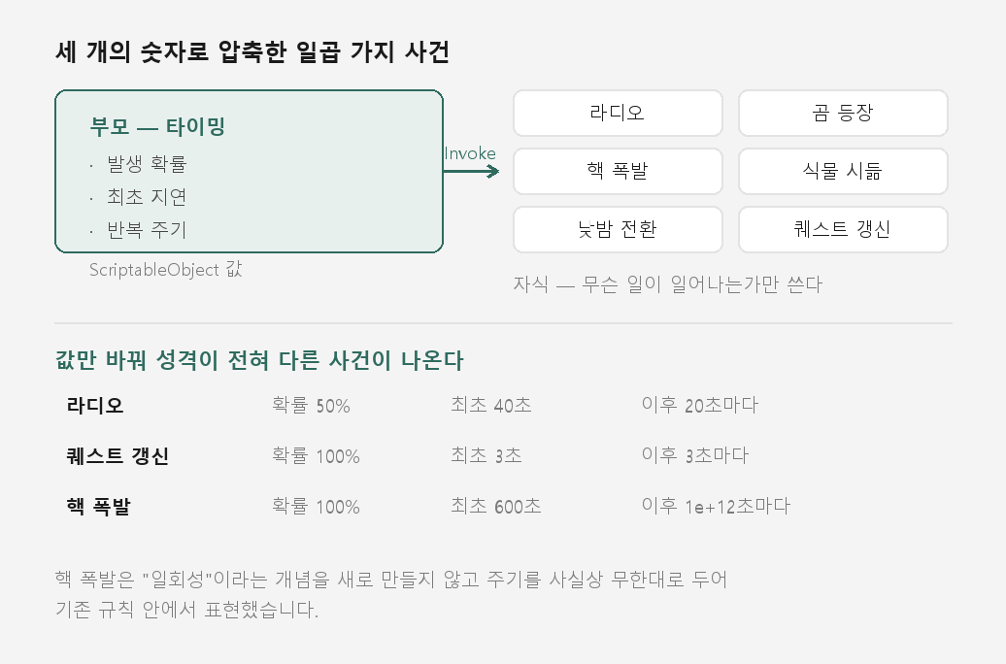
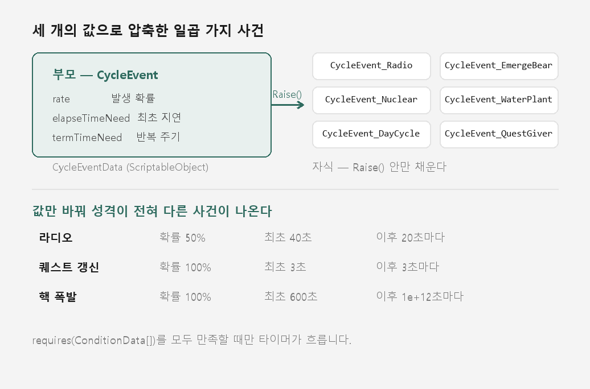
IMPLEMENTATION
주기 이벤트 프레임워크
// CycleEvents/CycleEventData.cs
public class CycleEventData : ScriptableObject
{
public float elapseTimeNeed; // 최초 지연
public float termTimeNeed; // 반복 주기
public float rate; // 0~1 발생 확률
public ConditionData[] requires;
}
// CycleEvents/CycleEvent.cs — Update()
if (IsFirstEvent && Time.time - StartTime
> data.elapseTimeNeed + postponeAmount)
{ ... if (Random.value <= data.rate) Raise(); }
else if (Time.time - StartTime > data.termTimeNeed + ...)
{ ... if (Random.value <= data.rate) Raise(); }
구현 설명
일곱 사건의 공통점을 세 개의 숫자 — 발생 확률 · 최초 지연 · 반복 주기 — 로 압축했습니다. 타이머와 확률 판정이 한 곳에만 존재하므로, 밸런스 수정은 코드가 아니라 에셋의 값 세 개를 바꾸는 일이 됩니다.
Winter Stove
Notes:
프로젝트 구현 슬라이드. 코드는 20줄 내외로 발췌하고, 폰트 크기는 10pt를 유지하는 편이 읽기 좋습니다.

Slide 5
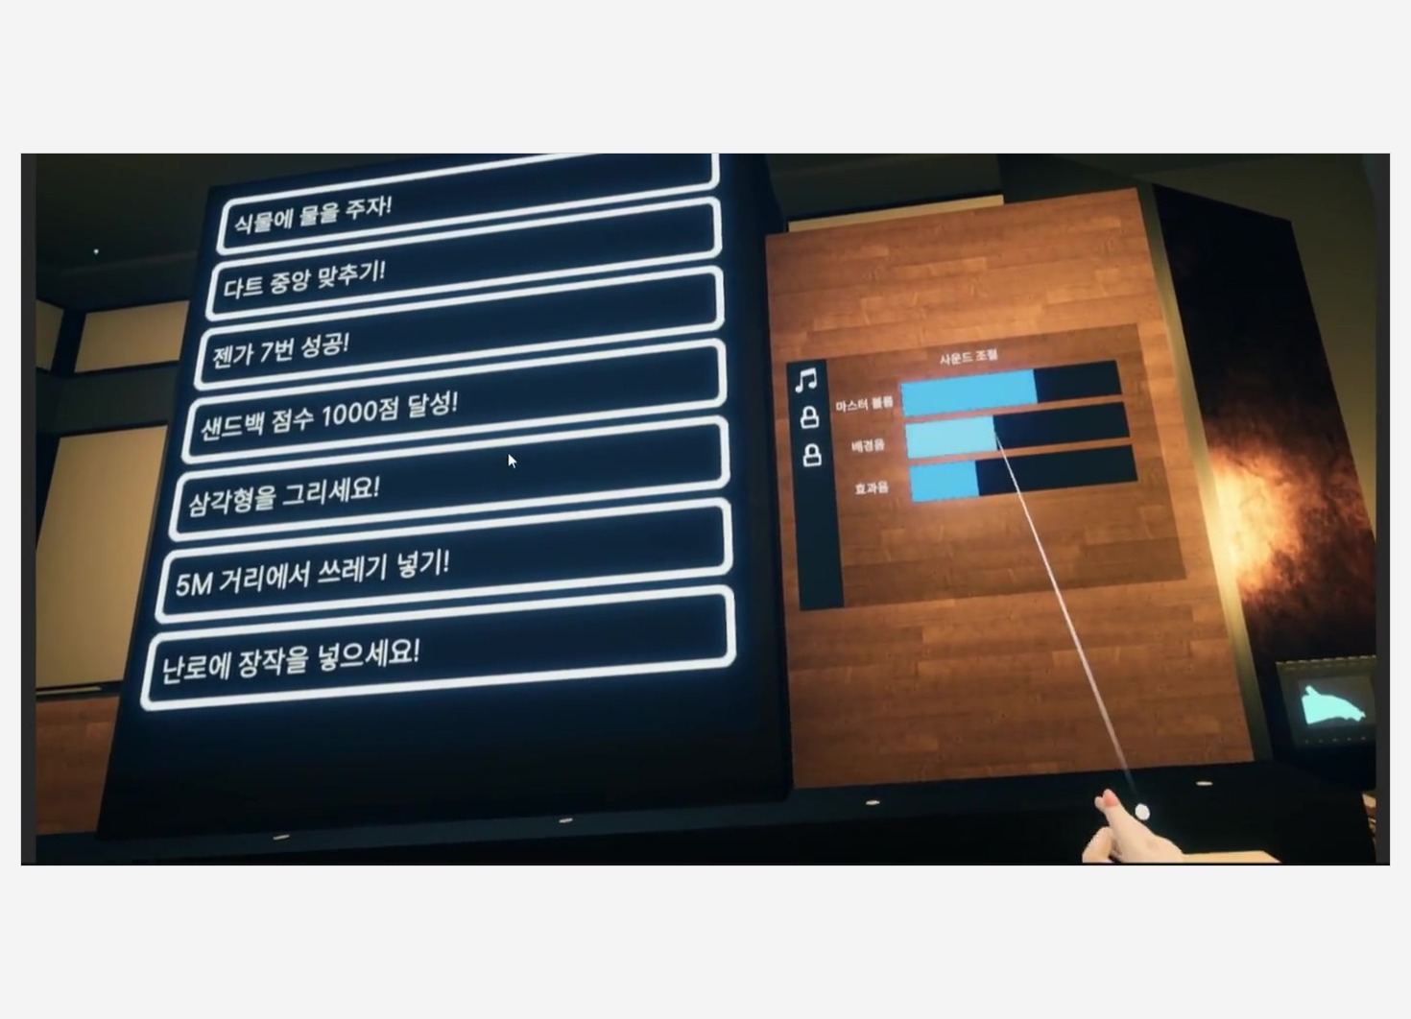
DETAIL
게임 목표를 방 안의 물건에
컨텐츠는 열여섯 개가 넘게 쌓였는데, 플레이어는 두세 개만 만지고 나갔다
가이드가 필요했지만 컨셉이 "아늑함"과 "힐링"이었습니다. 화면 앞에 튜토리얼 UI를 띄우는 순간 그 분위기가 깨진다고 판단해, 가이드를 UI가 아니라 인게임 요소에 담기로 했습니다.
세 가지
퀘스트 — 목표. 3초마다 갱신되어 할 일이 끊기지 않는다
라디오 — 소개. 자막으로 컨텐츠를 알려주는 방송
시계 — 타이머. 남은 시간을 벽시계 초침으로
정리
기능적으로는 퀘스트 시스템 · 자막 시스템 · 타이머지만, 플레이어에게는 그냥 방에 있는 것들로 보입니다.
Winter Stove

Slide 6
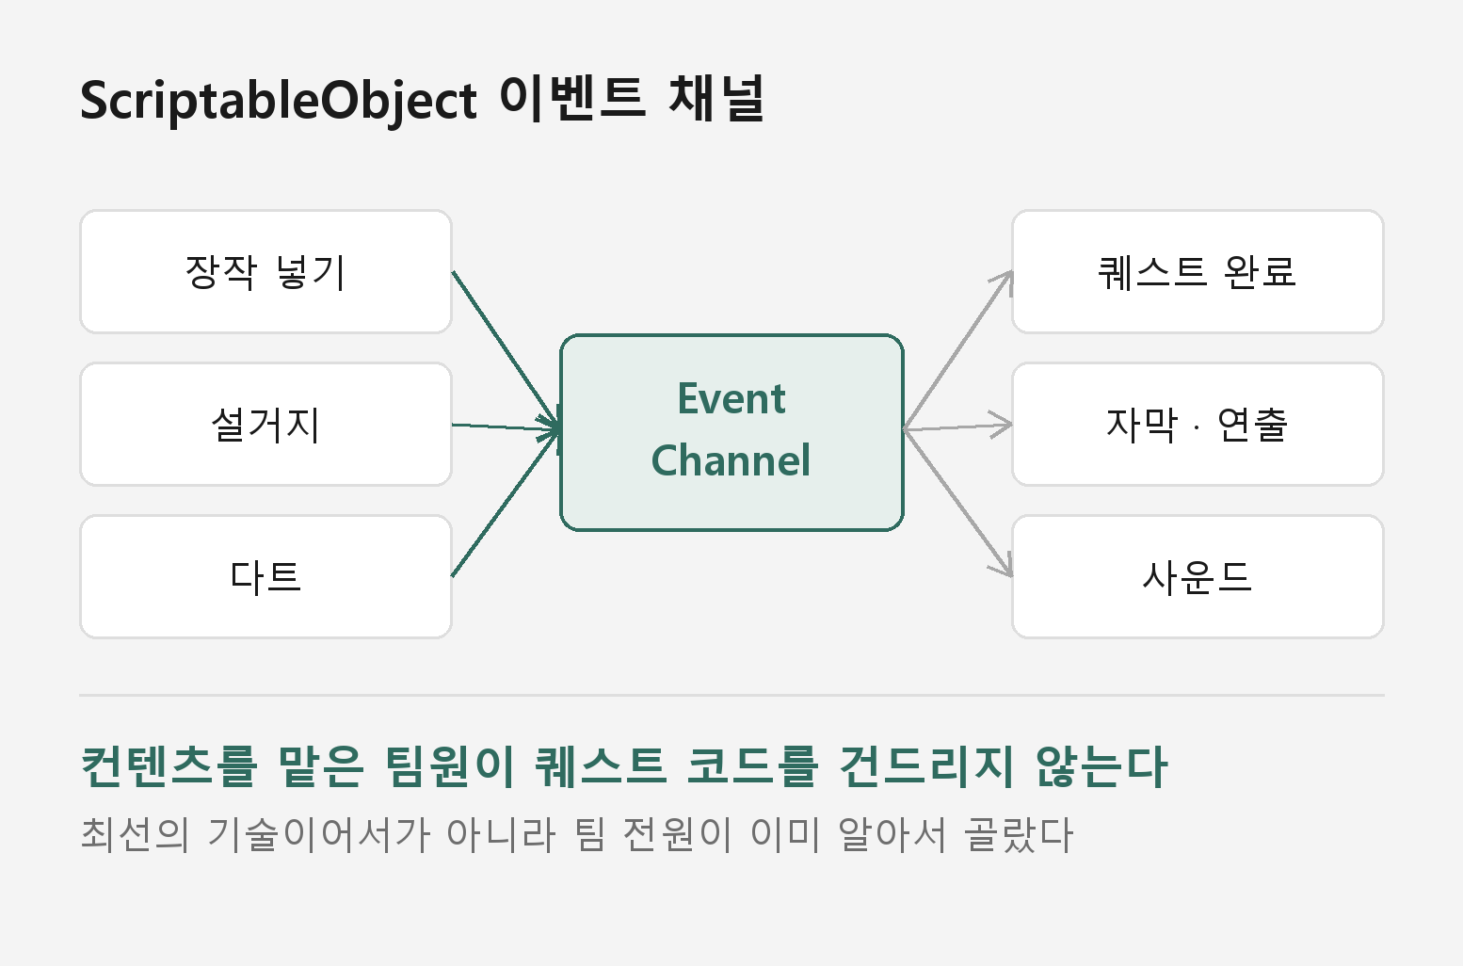
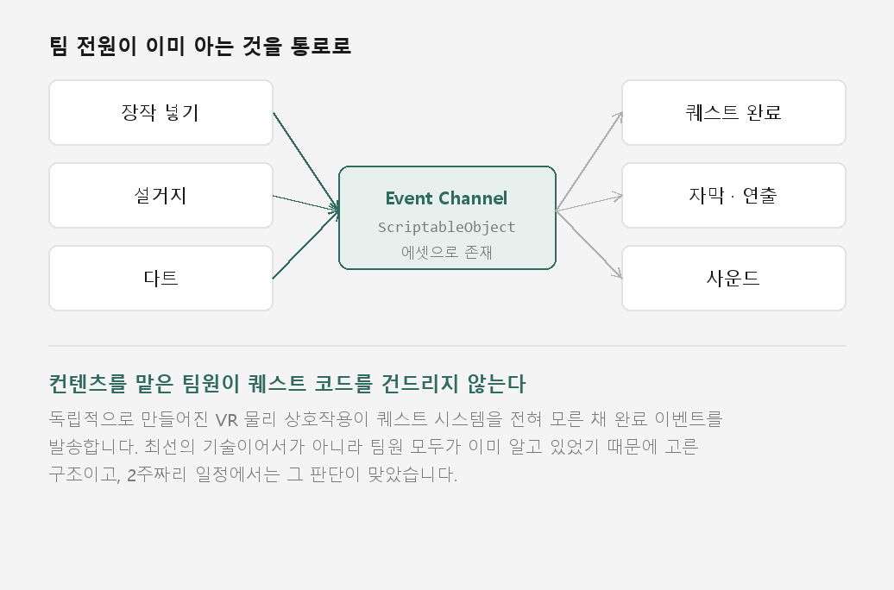
IMPLEMENTATION
이벤트 채널 — 서로를 모른 채 연결
// EventChannels/VoidEventChannel.cs
[CreateAssetMenu(fileName = "VoidEventChannel",
menuName = "Scriptable Objects/EventChannel/VoidEventChannel")]
public class VoidEventChannel : ScriptableObject
{
public Action OnEventRaised;
public void RaiseEvent() => OnEventRaised?.Invoke();
}
// 같은 형태로 Float / Int / String 채널이 있다
// FloatEventChannel.cs IntEventChannel.cs
// StringEventChannel.cs
구현 설명
ScriptableObject를 고른 이유는 그것이 최선의 기술이어서가 아니라 팀원 모두가 이미 알고 있었기 때문이고, 2주짜리 일정에서는 그 판단이 맞았습니다. 기술 선택보다 팀의 익숙함이 중요할 때가 있었습니다.
Winter Stove

Slide 7
Thank You
포트폴리오를 끝까지 봐주셔서 감사합니다.
gmumdev@gmail.com · github.com/GmumDev · gmumdev.github.io/portfolio
Notes:
마무리 슬라이드. 전체 포트폴리오와 개별 프로젝트 PPT 양쪽의 마지막 장으로 함께 사용됩니다.

